Slide 1
군집화(clustering)
5장
클러스터 분석: 기본 개념 및 알고리즘

Slide 2
클러스터 분석이란?
Clustering(군집화)은 데이터 분석 및 머신러닝에서 사용되는 기법으로, 비슷한 특성을 가진 데이터들을 그룹으로 묶는 방법이다.
군집화는 주로 비지도 학습(unsupervised learning) 방식에서 사용되며, 데이터에 대한 사전 라벨이 없는 상태에서 패턴이나 구조를 파악하는 데 도움이 된다.
주요 개념
군집(cluster): 군집화된 데이터의 그룹. 각 군집은 내부적으로 비슷한 특성을 가진 데이터 포인트들로 이루어진다.
거리 측정: 군집화는 데이터 포인트 간의 거리를 기반으로 이루어진다. 일반적으로 유클리드 거리(Euclidean distance)가 많이 사용되지만, 다른 거리 측정 방식도 가능하다.
비지도 학습: 군집화는 데이터에 대한 라벨 없이 진행되며, 클러스터링 알고리즘은 데이터의 패턴을 스스로 학습하여 비슷한 특성을 가진 데이터를 묶는다.

Slide 3
클러스터 분석이란?
객체 집합이 주어지면 객체들을 그룹으로 배치한다. 이때 그룹 내의 객체는 서로 유사하거나 관련이 있고 다른 그룹의 객체와는 다르거나 관련이 없다.
클러스터 간 거리가 최대화됩니다.
클러스터 내부 거리가 최소화됩니다.

Slide 4
클러스터 분석이란?
군집화 알고리즘 예시
K-means 클러스터링: 주어진 데이터셋을 K개의 군집으로 나누는 방법. K는 사용자가 지정하며, 각 군집의 중심점을 찾고, 그 중심점과 가장 가까운 데이터 포인트들을 해당 군집에 할당한다.
DBSCAN: 밀도 기반 클러스터링 알고리즘으로, 데이터의 밀도가 높은 부분을 군집으로 구분합니다. 노이즈가 많은 데이터나 비선형적인 분포를 처리하는 데 강점이 있다.
계층적 클러스터링(Hierarchical clustering): 데이터 포인트들 간의 유사도를 기반으로 트리 형태로 군집을 형성한다. 병합적 방법(agglomerative)과 분할적 방법(divisive) 두 가지 방법이 있다.

Slide 5
클러스터 개념은 모호할 수 있다
클러스터는 몇 개입니까?
6개의 클러스터
두 개의 클러스터
4개의 클러스터

Slide 6
클러스터링의 종류
클러스터링은 클러스터의 집합이다
계층적 구조 와 분할적 구조 클러스터 세트의 중요한 차이점
분할 클러스터링
데이터 객체를 겹치지 않는 하위 집합(클러스터)으로 분할
계층적 클러스터링
계층적 트리로 구성된 중첩 클러스터 세트

Slide 7
분할 클러스터링
원래 포인트
분할 클러스터링

Slide 8
계층적 클러스터링
이진 트리(Binary Tree) 구조
전통적인 계층적 클러스터링
전통적인 덴드로그램
유연한 트리 구조 (이진 트리가 아닐 수도 있음)
비전통적 계층적 클러스터링
비전통적인 덴드로그램
덴드로그램(Dendrogram) 은 계층적 군집화 (Hierarchical Clustering) 결과를 시각적으로 나타내는 트리 구조의 그래프

Slide 9
클러스터 유형: 잘 분리됨
잘 분리된 클러스터:
클러스터란 클러스터 내의 모든 점이 클러스터밖의 모든 점보다 더 가깝거나 비슷한 점들의 집합이다.
3개의 잘 분리된 클러스터

Slide 10
클러스터 유형: 프로토타입 기반
프로토타입 기반
프로토타입 기반 클러스터링은 각 클러스터를 하나의 대표적인 중심(프로토타입, Prototype)으로 나타내고, 데이터 포인트들을 가장 가까운 중심에 할당하는 방식의 클러스터링 기법이다.
클러스터는 객체들의 집합으로, 클러스터 내의 객체는 해당 클러스터의 프로토타입 또는 '중심'과 더 가까운(더 유사한) 반면, 다른 클러스터의 중심보다는 먼 객체이다
클러스터의 중심은 종종 중심점(centroid), 즉 클러스터 내 모든 점들의 평균이거나, 메도이드(medoid), 즉 클러스터의 가장 '대표적인' 점일 수 있다.
4개의 센터 기반 클러스터

Slide 11
클러스터 유형: 인접 기반
연속적인 클러스터(가장 가까운 이웃 또는 전이적)
연속적인 클러스터(Continuous Clustering)는 하나의 데이터 포인트가 여러 클러스터에 걸쳐 속할 수 있는 군집화 방식을 의미한다. 즉, 각 데이터가 단 하나의 클러스터에만 속하는 것이 아니라 여러 클러스터에 대한 소속 확률(또는 소속도)을 가질 수 있음이 특징이다.
각 데이터 포인트가 여러 클러스터에 속할 확률을 가짐
확률값(소속도, Membership Value)을 사용하여 데이터가 여러 클러스터에
속할 수 있음
예: Fuzzy C-Means (FCM), 가우시안 혼합 모델(GMM), 토픽 모델링(LDA)

Slide 12
클러스터 유형: 밀도 기반
밀도 기반
밀도 기반 클러스터링(Density-Based Clustering)은 데이터가 밀집된 지역을 군집으로 정의하는 방식이다. 즉, 특정 지역에 데이터 포인트가 일정 개수 이상 밀집해 있으면 클러스터로 간주하며, 밀도가 낮은 지역(즉, 데이터가 적은 곳)은 이상치(Outlier)로 간주한다.
클러스터가 불규칙하거나 얽혀 있을 때, 노이즈와 이상치가 있을 때 사용된다.
6개의 밀도 기반 클러스터

Slide 13
K-평균 군집화
클러스터 분석: 기본 개념 및 알고리즘

Slide 14
K-평균 군집화
K-평균 군집화
K-평균 군집화(K-means clustering)는 데이터를 입력받아 소수의 그룹으로 묶는 알고리즘
레이블이 없는 데이터를 입력 받아 각 데이터에 레이블을 할당해서 군집화를 수행하는데, 학습 과정은 다음과 같음
1. 중심점 선택: 랜덤하게 초기 중심점(centroid)을 선택
2. 클러스터 할당: K개의 중심점과 각각의 개별 데이터 간의 거리(distance)를 측정한 후, 가장 가까운 중심점을 기준으로 데이터를 할당(assign)
이 과정을 통해 클러스터가 구성(이때 클러스터링은 데이터를 하나 혹은 둘 이상의 덩어리로 묶는 과정이며, 클러스터는 덩어리 자체를 의미)
3. 새로운 중심점 선택: 클러스터마다 새로운 중심점을 계산
4. 범위 확인(convergence): 선택된 중심점에 더 이상의 변화가 없다면 진행을 멈춤
만약 계속 변화가 있다면 1~3 과정을 반복

Slide 15
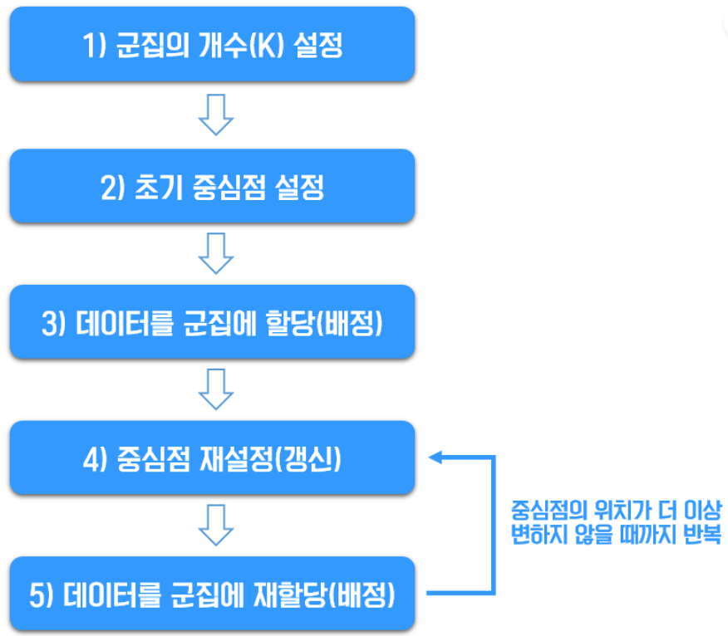
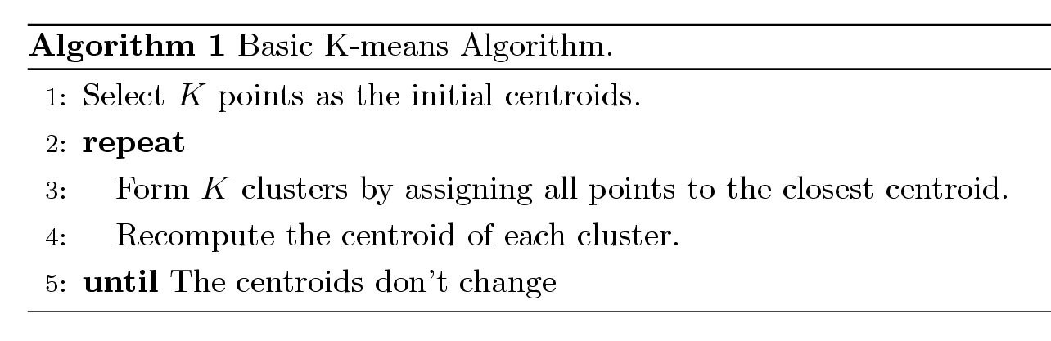
K-평균 군집화
K-평균 군집화

Slide 16

K-평균 군집화
K-평균 군집화
(1) 군집의 개수(K) 설정하기
몇 개의 군집으로 군집화 할지는 사람이 정해야 함. 군집 개수를 설정하는
방법론으로는 아래와 같은 방법들이 존재한다.
(a) Rule of Thumb
가장 간단한 방법으로 데이터의 수가 n개라고 하면 필요한 클러스터의 개수는
(b) Elbow Method
클러스터의 수를 순차적으로 늘려가면서 결과를 모니터링 하는 방법. 하나의
클러스터를 추가했을 때 이전보다 좋은 결과를 나타내지 않는다면 이전
클러스터의 수로 k를 설정
(c) 정보 기준 접근법(Information Criterion Approach)
클러스터링 모델에 대해 가능도를 계산하는 것이 가능할 때 사용하는 방법.
k-평균 클러스터링 모델의 경우 가우시안 혼합 모델 (Gaussian Mixture
Model)에 가깝기 때문에 가우시안 혼합 모델에 대한 가능도를 만들어 정보
기준 값을 설정

Slide 17
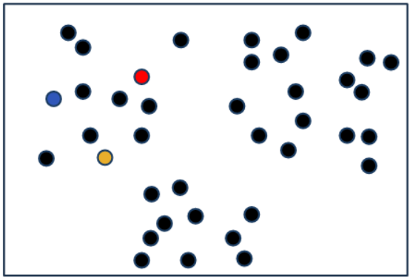
K-평균 군집화
K-평균 군집화
(1) 각 군집별 초기 중심점 설정
K개의 초기 중심점(Center of Cluster)을 랜덤하게 설정한다.
중심점은 무게중심(Centroid)를 의미하며, 데이터 집합으로부터 임의의 k 개의
데이터를 선택한다. k=3으로 설정되었으니 데이터 중 3개의 점을 Random 하게 설정한다.

Slide 18
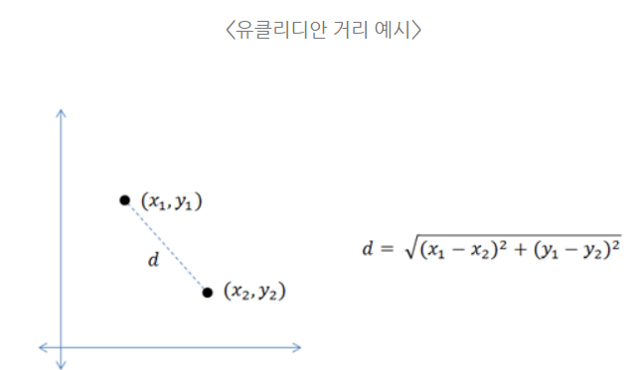
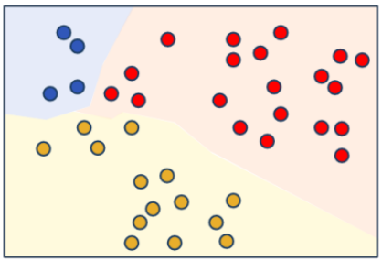
K-평균 군집화
K-평균 군집화
(2) 각 데이터를 군집에 할당
초기 클러스터의 중심점이 Random 하게 선택되었다면 각 데이터 포인트를 가장
가까운 중심(centroid)에 할당하여 K개의 군집을 형성한다. 거리 측정 방법도 L1-norm,
L2-norm 등이 있지만 일반적으로는 유클리디안 거리(직선거리)를 계산하는
L2-norm을 사용한다.

Slide 19
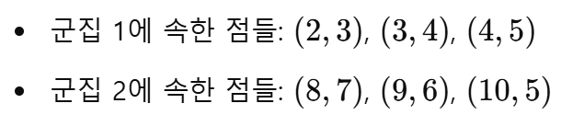
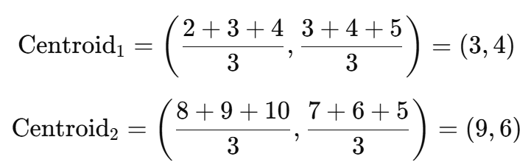
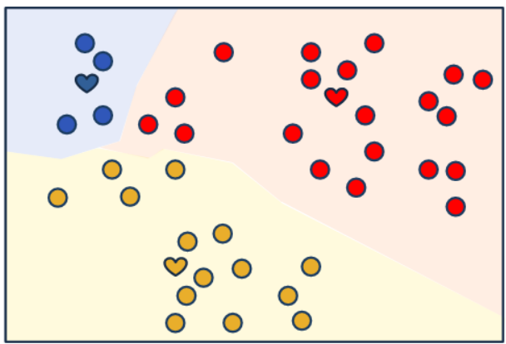
K-평균 군집화
K-평균 군집화
(3) 중심점 재설정(갱신)
클러스터로 나누었으니 각 클러스터의 중심점을 재계산한다.
계산은 각 군집에 속한 데이터 포인트들의 평균(centroid, 중심 좌표) 을 구하여 새로운 중심을 업데이트한다.
계산 예
클러스터들의 무게중심이 각 클러스터 색깔과 같은 하트 표시(♥)로 갱신을 하게 된다.

Slide 20
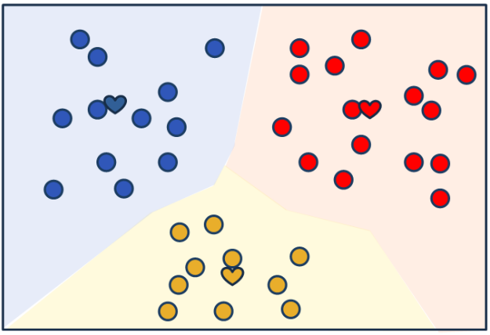
K-평균 군집화
K-평균 군집화
(4) 수렴 여부 확인
새로운 중심이 이전 중심과 거의 변화가 없으면 알고리즘을 종료하고, 그렇지 않으면
2번 단계로 돌아간다.

Slide 21
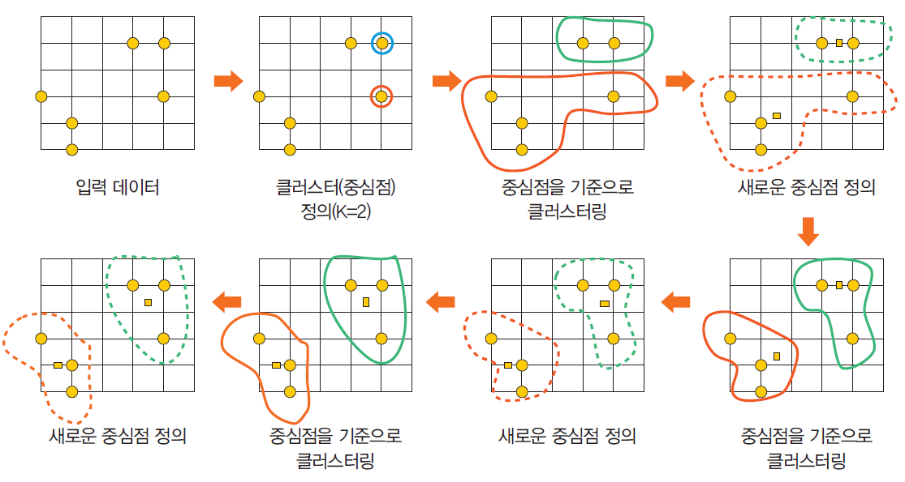
K-평균 군집화
K-평균 군집화
다음 그림은 반복 횟수에 따른 데이터 분류 과정을 보여 줌

Slide 22
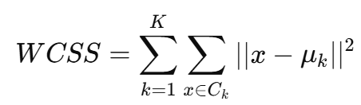
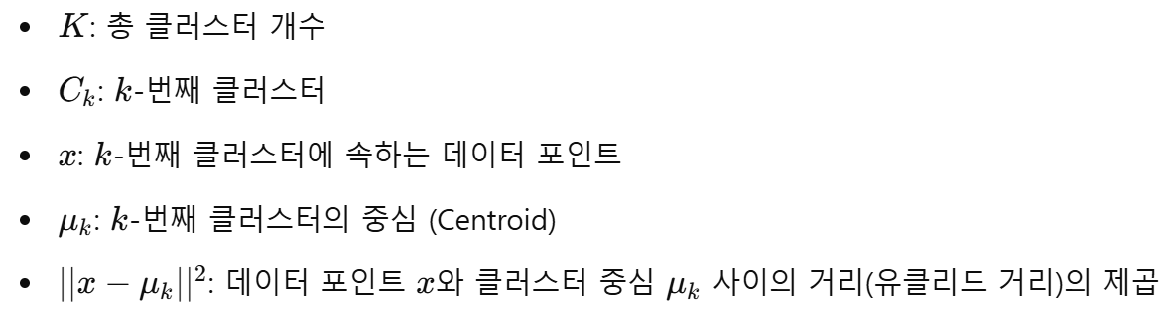
K-평균 군집화
WCSS (Within-Cluster Sum of Squares)란?
올바른 클러스터 개수를 알아내는 이상적인 방법은 WCSS를 계산하는 것
WCSS는 군집화(Clustering) 알고리즘에서 클러스터 내의 데이터 포인트 간의 분산을 측정하는 데 사용되는 값이다. 이는 각 클러스터의 중심(centroid)과 클러스터 내 모든 데이터 포인트 간의 거리 제곱의 합으로 계산된다.

Slide 23
K-평균 군집화
K-means 목적 함수
K-means의 목적 함수는 클러스터 내부의 데이터 분산(Within-Cluster Sum of Squares, WCSS)을 최소화하는 것이다. 즉, 각 클러스터 내부의 데이터 포인트가 해당 클러스터의 중심(centroid)과 최대한 가깝게 모이도록 하는 것이 목적이다.
WCSS의 의미
- WCSS는 각 클러스터 내부의 데이터 간의 응집도를 나타낸다.
- 값이 작을수록 데이터가 클러스터 중심에 더 가깝게 모여 있다는 것을
의미하며, 이는 더 응집된 클러스터를 나타낸다.
- 군집화 모델의 품질을 평가하는 지표로 사용된다

Slide 24
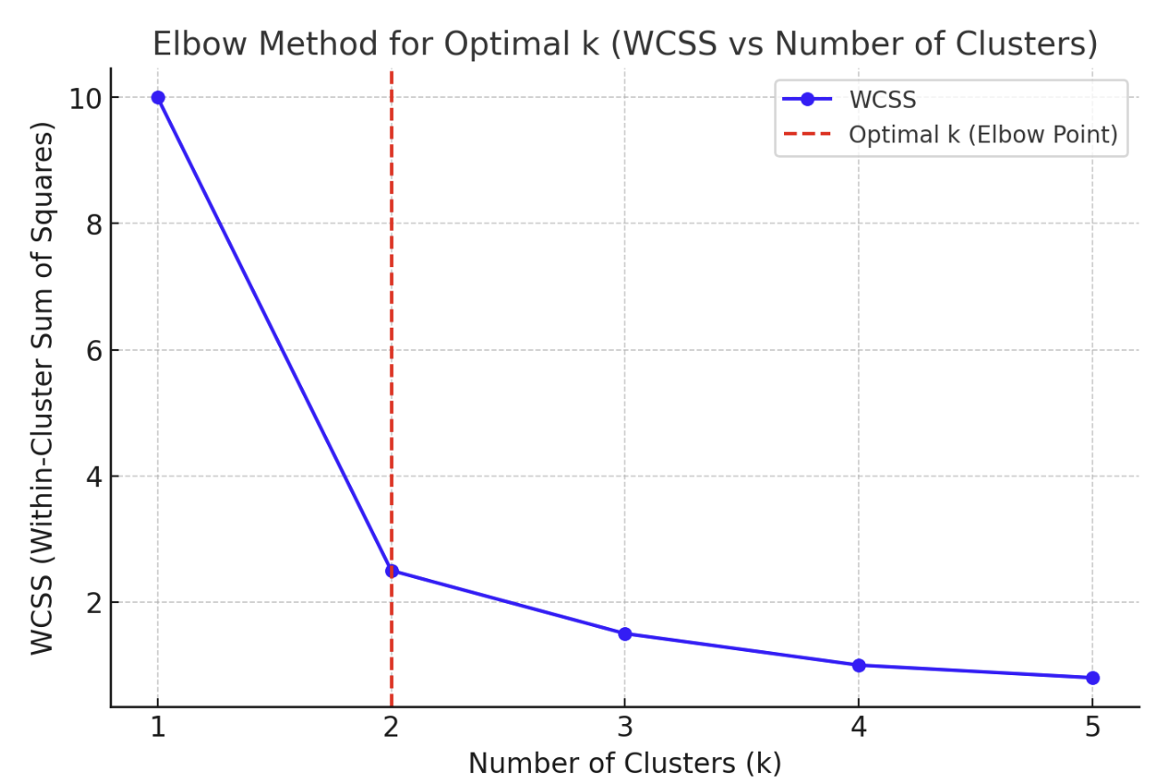
K-평균 군집화
클러스터 개수와 WCSS

Slide 25
K-평균 군집화
WCSS 활용
1. 엘보우(Elbow) 방법
군집 개수 K를 결정하는 데 사용된다.
K가 증가할수록 WCSS는 감소하지만, 특정 지점 이후 감소율이 완만해지는 경향이 있다.
감소율이 급격히 줄어드는 지점이 바로 최적의 K (클러스터 개수)이다.
이를 시각화한 그래프를 엘보우 그래프라고 합니다.
(그래프에서 "팔꿈치(Elbow)"처럼 꺾이는 지점)

Slide 26
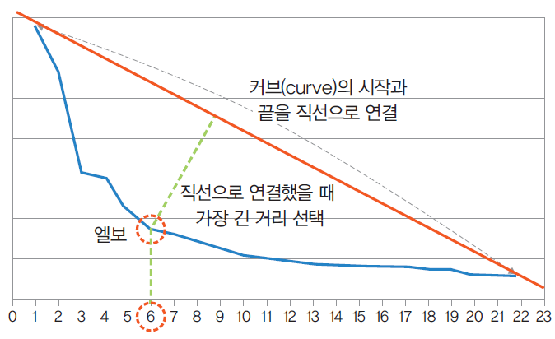
K-평균 군집화
WCSS 활용

Slide 27
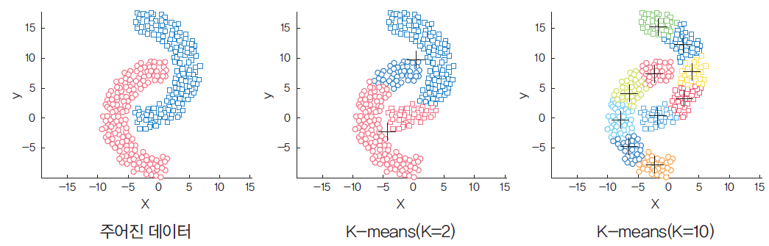
K-평균 군집화
K-평균 군집화
K-평균 군집화 알고리즘은 다음 상황에서는 데이터 분류가 원하는 결과와 다르게 발생할 수 있으므로 사용하지 않는 것이 좋음
K-평균은 원형(구형, Spherical) 구조의 클러스터를 가정한다. 하지만 비선형 구조(예: 반달 모양 등)의 데이터에서는 제대로 군집화를 수행하지
못한다.(밀도 기반 클러스터링(DBSCAN), 계층적 클러스터링을 사용하는 것이 더
적절할 수 있음)
비선형 데이터

Slide 28
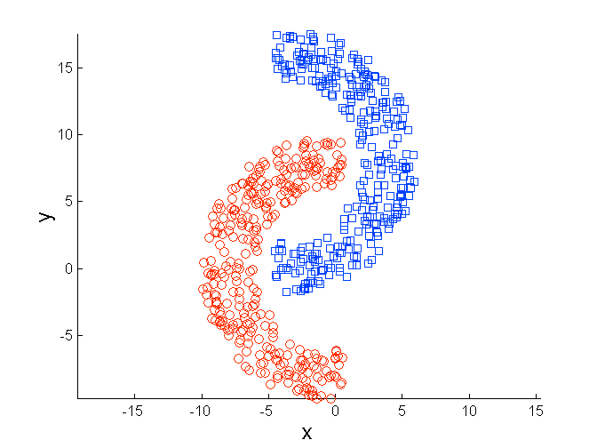
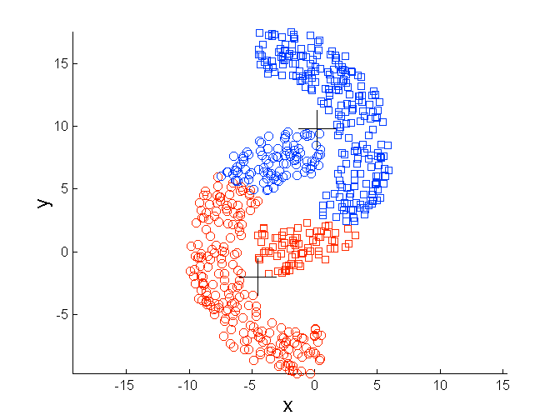
K-means의 한계: 구형이 아닌 모양
원래 포인트
K-means (2개 클러스터)

Slide 29
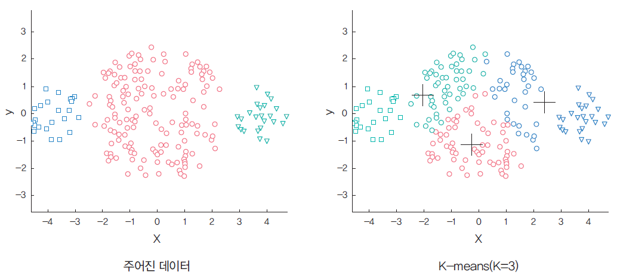
K-평균 군집화
군집 크기가 다를 때
K-평균(K-Means) 알고리즘은 군집 크기가 다를 때 제대로 작동하지 않을 수 있다. 그 이유는 K-평균이 각 클러스터를 중심점(centroid)을 기준으로 구분하고, 이 중심점을 각 클러스터의 평균값으로 업데이트하기 때문이다.
이 방식은 모든 클러스터가 비슷한 크기와 모양을 가지고 있을 때 효과적이지만, 군집 크기가 크게 다를 경우에는 문제가 발생할 수 있다.

Slide 30
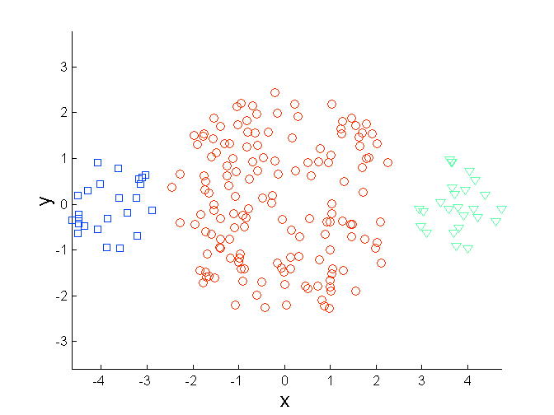
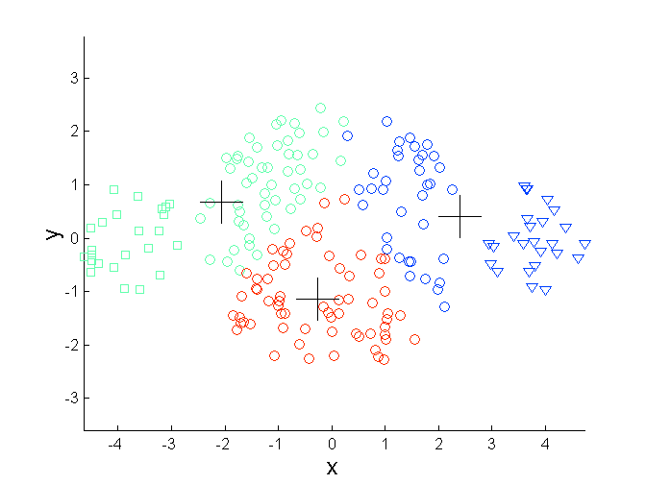
K-means의 한계: 크기가 다름
원래 포인트
K-means (3개 클러스터)

Slide 31
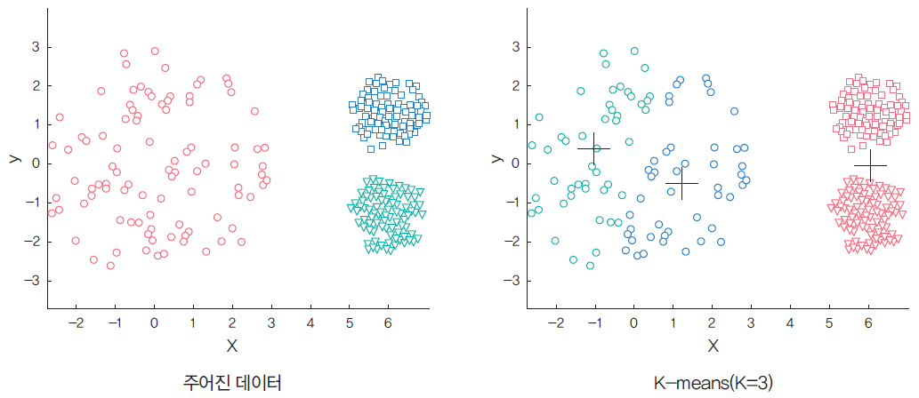
K-평균 군집화
군집마다 밀집도(density)와 거리가 다를 때
K-평균(K-Means)은 군집마다 밀집도(density)와 거리가 다를 때 잘 작동하지 않는다. 이유는 K-평균이 유클리디안 거리(Euclidean Distance)를 사용하여 중심점(centroid)을 기준으로 군집을 할당하는 방식이기 때문이다.
밀집도가 다른 군집에서 중심점의 왜곡: 밀집도가 낮은 군집에서는 데이터 포인트들이 더 넓게 분포하고, 중심점이 데이터의 중앙이 아닌 부분으로 이동할 수 있다.
거리 차이가 큰 군집: 예를 들어, 두 개의 군집이 있지만 하나는 매우 좁고 긴 형태이고, 다른 하나는 넓고 원형 형태인 경우, K-평균은 이 두 군집을 잘 분리하지 못할 수 있다.

Slide 32
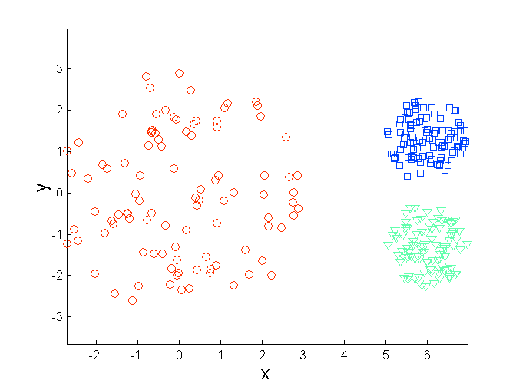
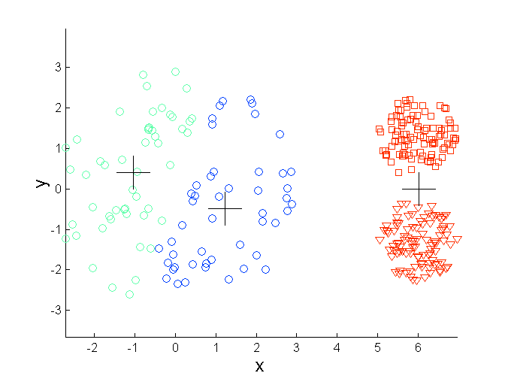
K-means의 한계: 밀도 차이
원래 포인트
K-means (3개 클러스터)

Slide 33
두 가지 다른 K-means 클러스터링
원래 포인트
최적의 클러스터링
최적이 아닌 클러스터링

Slide 34
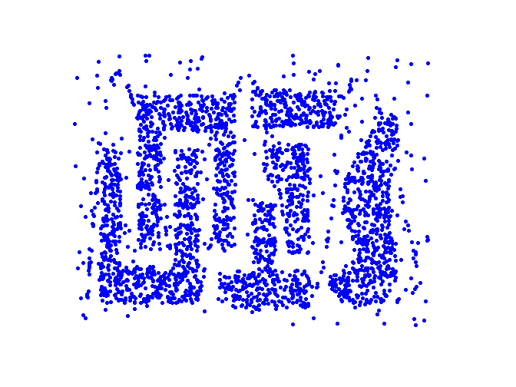
밀도 기반 클러스터링(DBSCAN)
밀도 기반 클러스터링(DBSCAN, Density-Based Spatial Clustering of Applications with Noise)은 데이터가 밀집된 지역을 기준으로 클러스터를 형성하는 군집화 알고리즘이다. DBSCAN은 K-평균(K-Means)과 같은 중심 기반 군집화 알고리즘과는 달리, 클러스터의 형태가 원형이나 구형일 필요 없이 다양한 형태의 군집을 잘 찾아낼 수 있다는 장점이 있다. 또한, 이상치(outlier)나 잡음(noise) 데이터를 자동으로 처리할 수 있다는 특징이 있다.

Slide 35
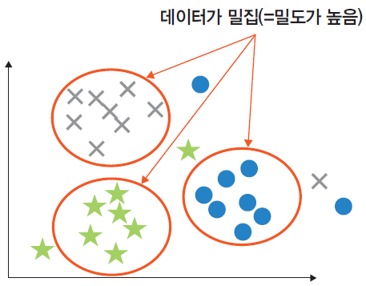
DBSCAN
밀도 기반 군집 분석
밀도 기반 군집 분석(Density-Based Spatial Clustering of Applications with Noise, DBSCAN)은 일정 밀도 이상을 가진 데이터를 기준으로 군집을 형성하는 방법
밀도 기반 군집 분석의 밀집도

Slide 36
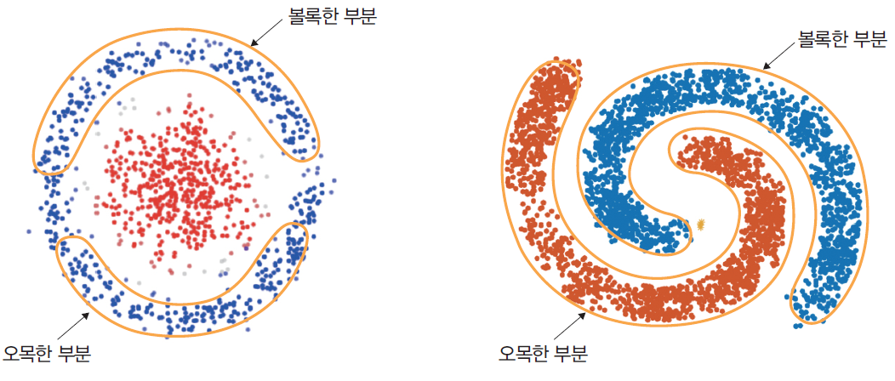
DBSCAN
밀도 기반 군집 분석
노이즈(noise)에 영향을 받지 않으며, K-평균 군집화에 비해 연산량은 많지만 K-평균 군집화가 잘 처리하지 못하는 오목하거나 볼록한 부분을 처리하는 데 유용함
밀도 기반 군집 분석의 데이터 표현

Slide 37
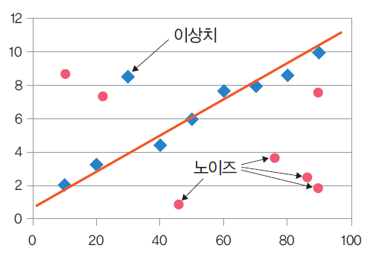
DBSCAN
밀도 기반 군집 분석 - 노이즈와 이상치 차이
노이즈는 주어진 데이터셋과 무관하거나 무작위성 데이터로 전처리 과정에서 제거해야 할 부분
이상치는 관측된 데이터 범위에서 많이 벗어난 아주 작은 값이나 아주 큰 값을 의미

Slide 38
DBSCAN
DBSCAN은 밀도 기반 알고리즘이다.
밀도 = 지정된 반경 내의 점의수(number of points) – eps
주요 하이퍼파라미터
Eps (epsilon): Eps는 반경(radius)을 의미한다. 데이터 포인트 간의 최대 거리를 설정하는 값으로, Eps 이내의 포인트들은 서로 이웃 관계라고 간주한다.
→ Eps(ε, Epsilon) 값은 사용자가 설정해야 하는 하이퍼파라미터이다.
예를 들어, 두 데이터 포인트가 Eps 거리 이내에 있다면, 이들은 같은 클러스터에 속한다고 판단된다.
MinPts (최소 포인트 수): MinPts는 클러스터를 형성하기 위한 최소 포인트 개수를 의미한다.
만약 어떤 데이터 포인트 주변에 MinPts 이상의 데이터 포인트가 Eps 거리 이내에 존재하면, 해당 포인트는 핵심 포인트(core point)로 간주된다.

Slide 39
DBSCAN
DBSCAN은 밀도 기반 알고리즘이다.
밀도 = 지정된 반경 내의 점의수(number of points) – eps
주요 하이퍼파라미터
핵심 포인트(Core Point)는 밀도 기반 클러스터링(DBSCAN)에서 매우 중요한 개념으로, 군집을 형성하는 중심이 되는 데이터 포인트이다.
핵심 포인트는 주변에 충분히 밀집된 다른 데이터 포인트들이 있을 때 정의된다. 구체적으로, 핵심 포인트는 주변 Eps 거리 내에 최소한 MinPts 개 이상의 다른 데이터 포인트가 존재하는 포인트이다.
핵심 포인트가 중요한 이유
핵심 포인트는 군집을 확장할 수 있는 출발점이 되며, DBSCAN이 군집을 형성하는 과정에서 중심적인 역할을 한다.
핵심 포인트가 있으면, DBSCAN은 그 주변의 데이터를 연쇄적으로 연결해 군집을 확장하게 된다.

Slide 40
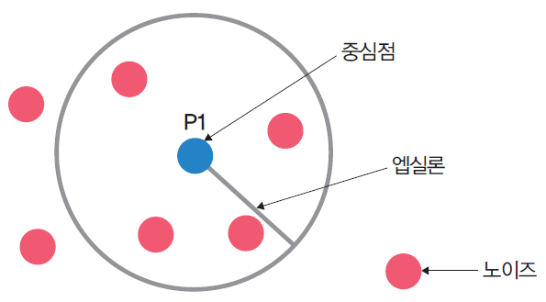
DBSCAN
밀도 기반 군집 분석 - 절차
1단계. 엡실론 내 점 개수 확인 및 중심점 결정
그림과 같이 원 안에 점 P1이 있다고 할 때, 점 P1에서 거리 엡실론(epsilon) 내에 점이 m(minPts)개 있으면 하나의 군집으로 인식한다고 하자
이때 엡실론 내에 점(데이터) m개를 가지고 있는 점 P1을 중심점(core point)이라고 함
예를 들어 minPts=3이라면 파란색 점 P1을 중심으로 반경 엡실론 내에 점이 세 개 이상 있으면 하나의 군집으로 판단할 수 있음
다음 그림은 점이 네 개가 있기 때문에 하나의 군집이 되고, P1은 중심점이 됨

Slide 41
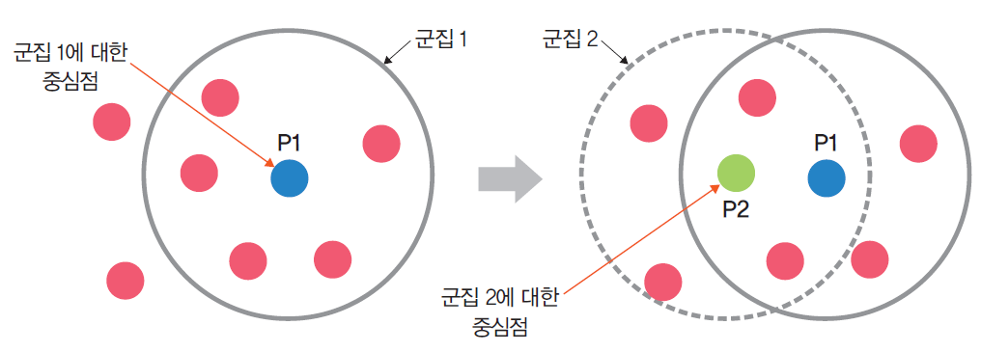
DBSCAN
밀도 기반 군집 분석
2단계. 군집 확장
1단계에서 새로운 군집을 생성했는데, 주어진 데이터를 사용하여 두 번째 군집을 생성해 보자
데이터의 밀도 기반으로 군집을 생성하기 때문에 밀도가 높은 지역에서 중심점을 만족하는 데이터가 있다면 그 지역을 포함하여 새로운 군집을 생성
예를 들어 P1 옆에 있던 빨간색 점을 중심점 P2로 설정하면 minPts=3을 만족하기 때문에 새로운 군집을 생성할 수 있음

Slide 42
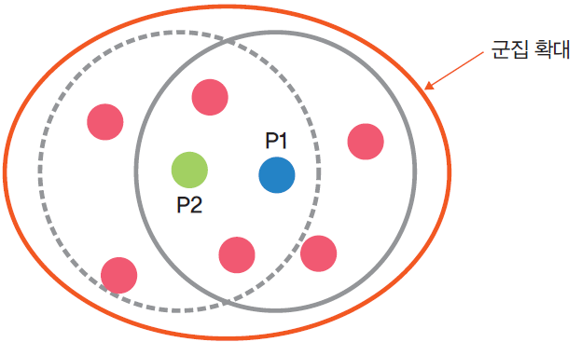
DBSCAN
밀도 기반 군집 분석
밀도 기반 군집 분석은 밀도 기반이기 때문에 주위의 점들을 대상으로 중심점을 설정하고 새로운 군집을 생성하는 것이 가능함
이제 군집 두 개를 하나의 군집으로 확대

Slide 43
DBSCAN
밀도 기반 군집 분석
3단계. 1~2단계 반복
데이터가 밀집된 밀도가 높은 지역에서 더 이상 중심점을 정의할 수 없을 때까지 1~2단계를 반복
4단계. 노이즈 정의
어떤 군집에도 포함되지 않은 데이터를 노이즈로 정의

Slide 44
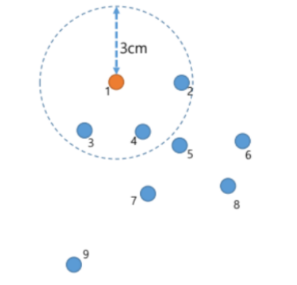
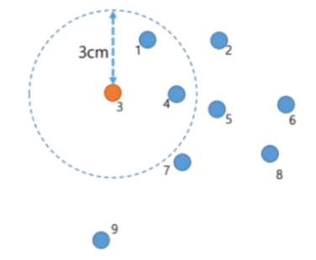
DBSCAN
밀도 기반 군집 분석
1) step1 : 1번 점을 중심으로 3cm 거리 안에 점이 4개인지 판단. --> 이웃 점이 3개 이므로 PASS! --> 중심이 가장 가까운 이웃점인 3번으로 이동.
2) step2 : 3번 점을 중심으로3cm 거리 안에 점이 4개 이상 인지 판단 --> 2개이므로 PASS! --> 4번 점으로 이동.

Slide 45
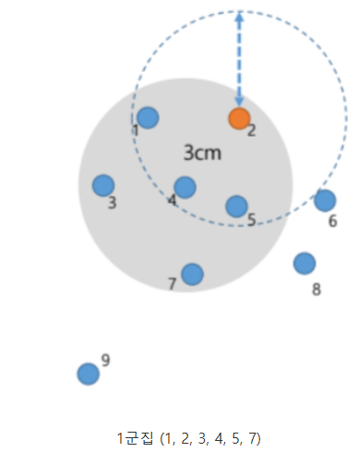
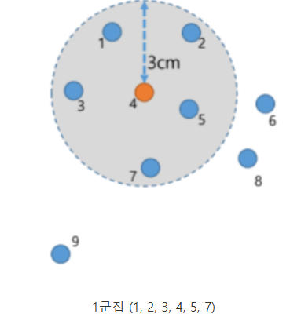
DBSCAN
밀도 기반 군집 분석
3) step3 : 4번 점을 중심으로 3cm 거리 안에 점이 4개 이상인지 판단 --> 5개 이므로 1군집이 생성!! (1, 2, 3, 4, 5, 7)
4) step4 : 2번 점을 중심으로 3cm 거리 안에 점이 4개 이상인지 판단 --> 3개이므로 PASS

Slide 46
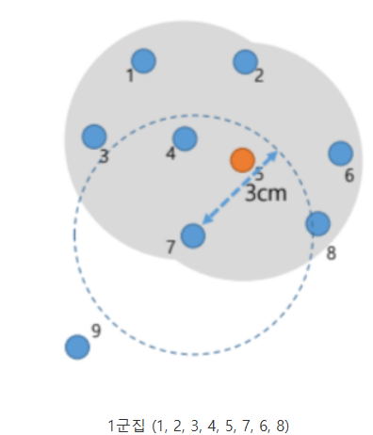
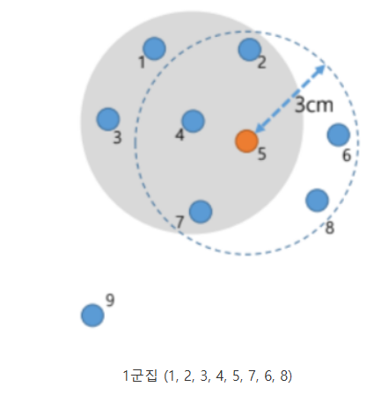
DBSCAN
밀도 기반 군집 분석
5) step5 : 5번 점을 중심으로 3cm 거리 안에 점이 4개 이상인지 판단 --> 5개 --> 5번 중심이 속한 군집에 6, 8번 점이 포함됨
6) step6: 7번 점을 중심으로 3cm 거리 안에 점이 4개 이상인지 판단 --> 2개 이므로 PASS

Slide 47
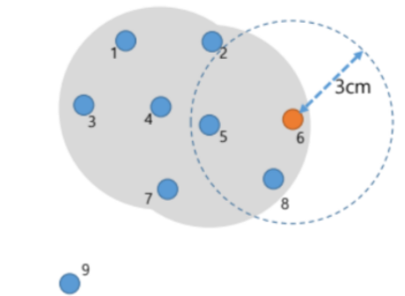
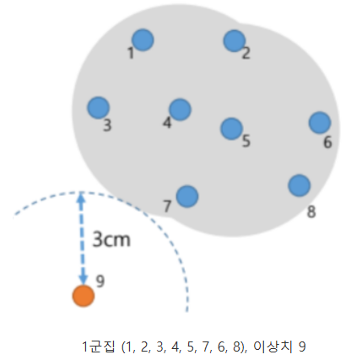
DBSCAN
밀도 기반 군집 분석
7) step7: 6번 점을 중심으로 3cm 거리 안에 최소 점이 4개인지 판단 --> 2개 이므로 PASS
8) step8: 8번 점을 중심으로 3cm 안에 최소 점이 4개인지 판단 --> 2개 이므로 PASS
9) step9: 9번 점을 중심으로 3cm 거리 안에 최소 점이 4개 인지 판단 --> 0개 이므로 PASS --> 9번은 이상치!

Slide 48
DBSCAN
밀도 기반 군집 분석
장 점
다양한 기하학적 형태의 군집 유형을 구분해 낼 수 있음.
군집의 개수를 자동으로 찾아줌
노이즈를 구분하여 버림으로 의미없는 군집 생성을 차단함(이상치를 구분해내기 위해서 활용하기도 함)
계산량이 적어서 빠름
2. 단 점
데이터의 밀도가 다양한 데이터에 적합하지 않음(어떤 군집은 밀도가 듬성듬성한데, 어떤 군집은 오밀조밀 할 때)
ε- 거리를 추정하기 어려움
기하학적 군집 구분 -> 군집의 중심과 특성을 정하기가 어려움.
군집의 개수를 3개로 만들고 싶은데 딱 3개로 나오지 않을 수 있음. (거리와 최소개수를 변경해가면서 찾아야 함)
노이즈를 구분 -> "군집에 포함되지 않은 개체는 어떻게 처리할 것 인가?"

Slide 49
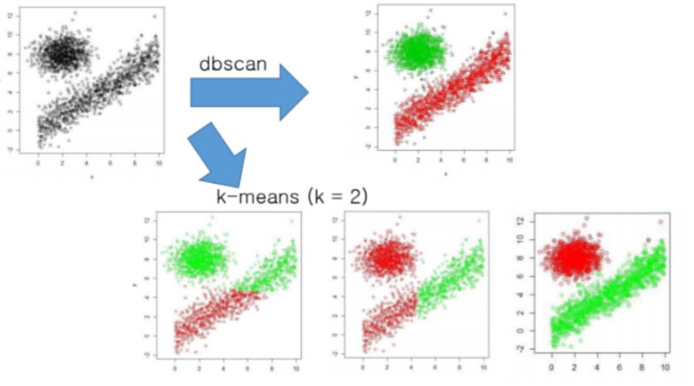
DBSCAN
밀도 기반 군집 분석
k-means와의 비교 : K-means는 seed를 이용해 랜덤하게 중심을 잡기 때문에 매번 생성되는 군집이 다를 수 있음.

